Slide 1

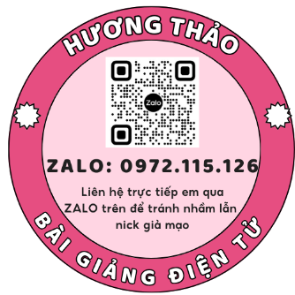

Thứ……. ngày……. tháng…… năm
uôc uôt

Slide 2
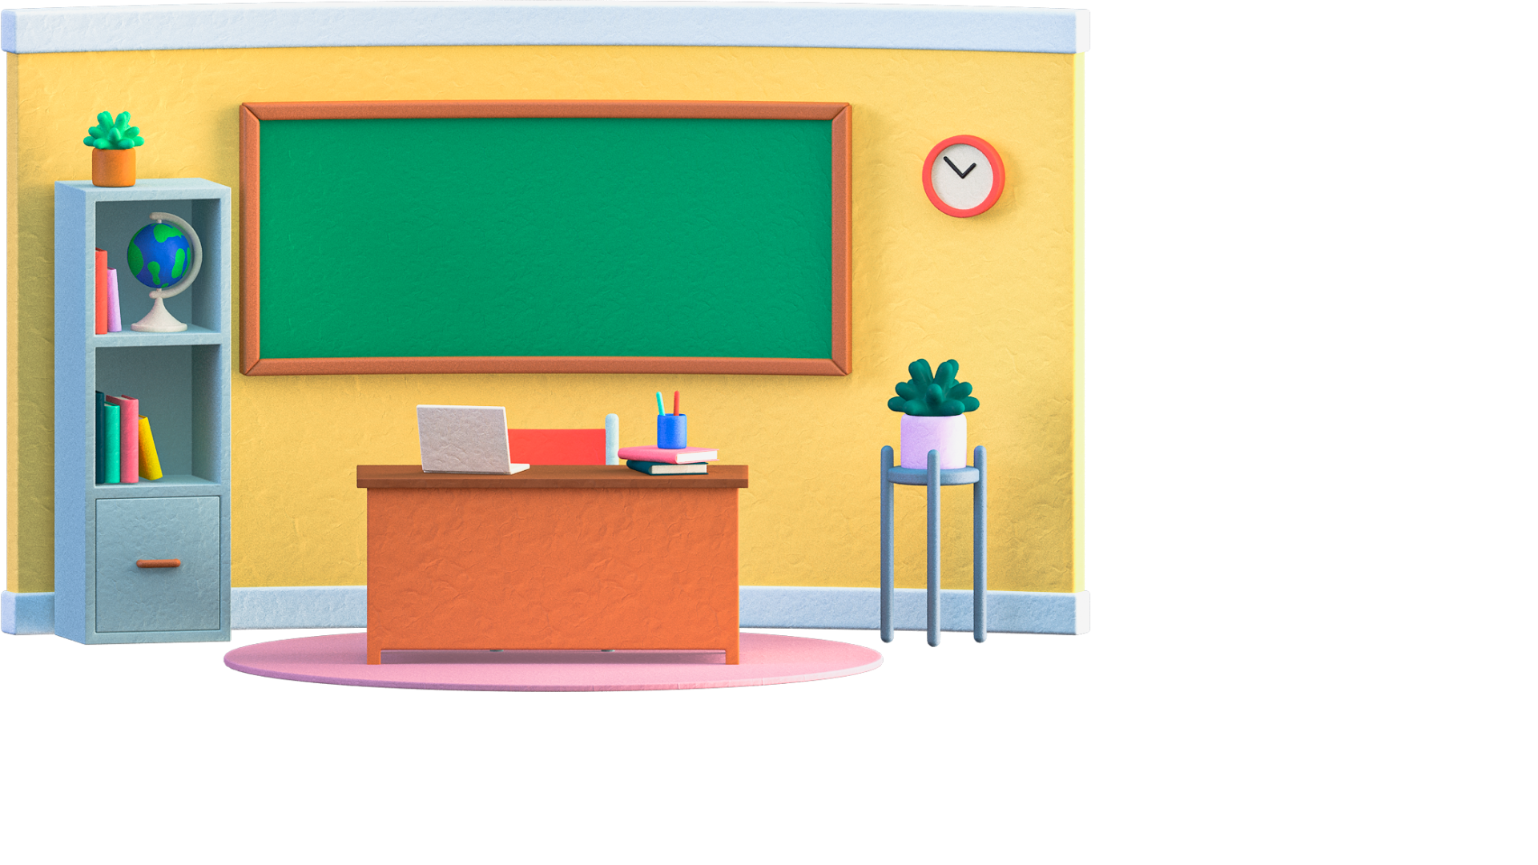




Slide 3
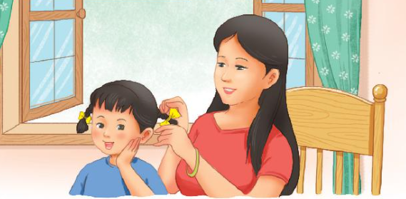
Nhận biết
1
Mẹ vuôt mái tóc và buôc nơ cho Hà.
́
.

Slide 4
Đọc
2
uôc
uôt
b
uôc
buôc
.

Slide 5
So sánh
uôc
uôt
uô
c
uô
t

Slide 6
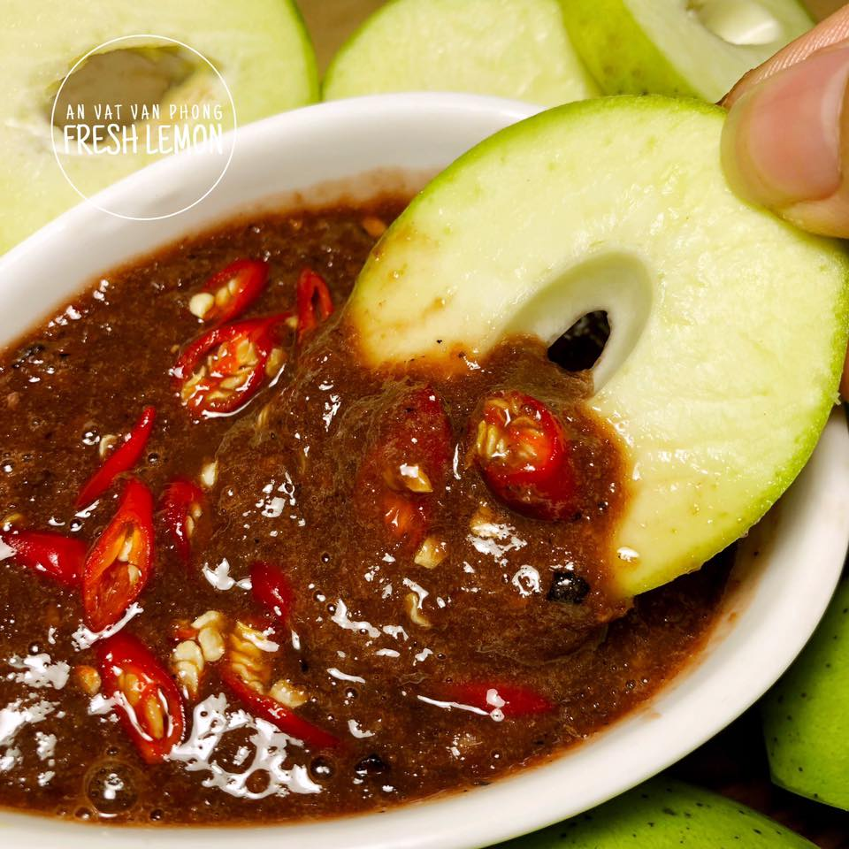
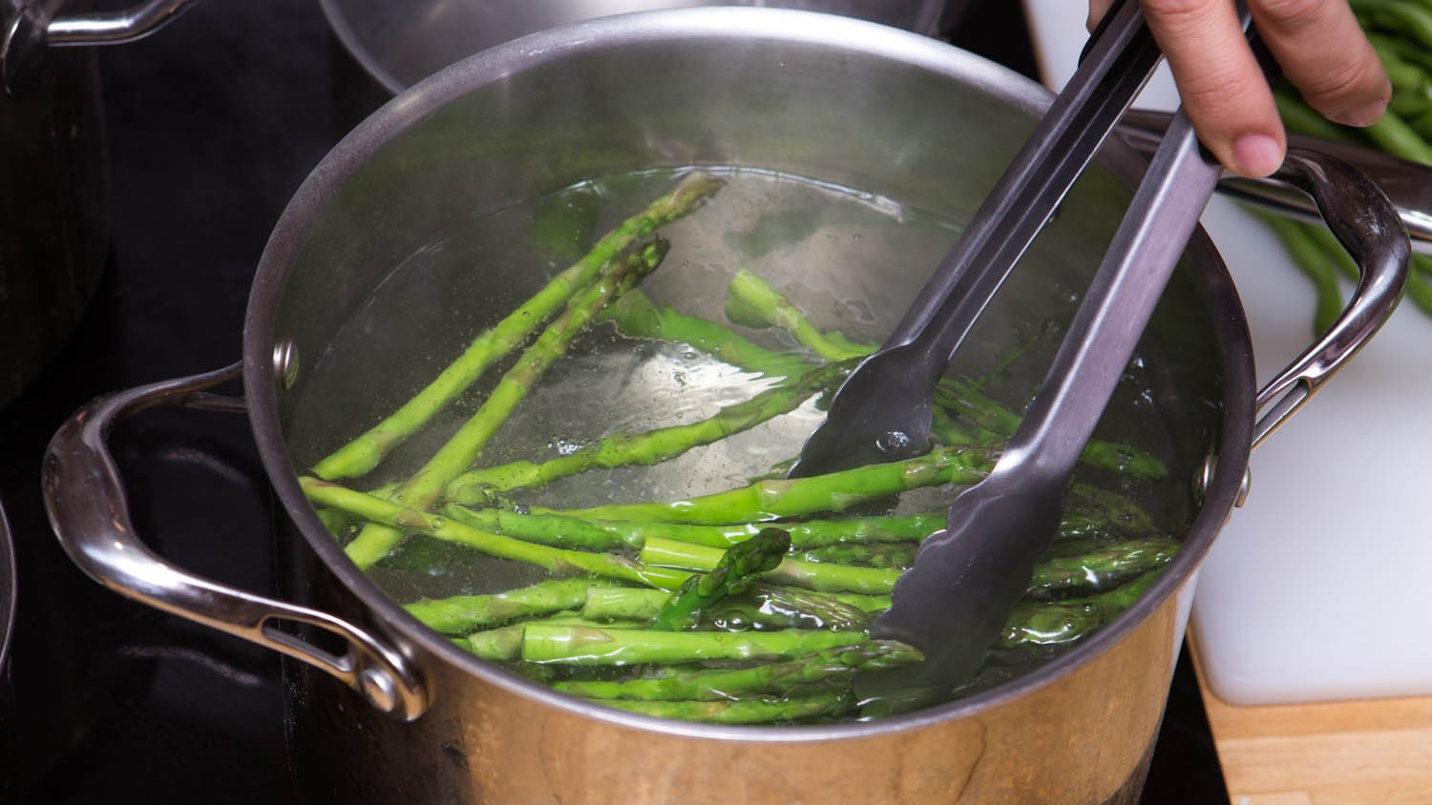
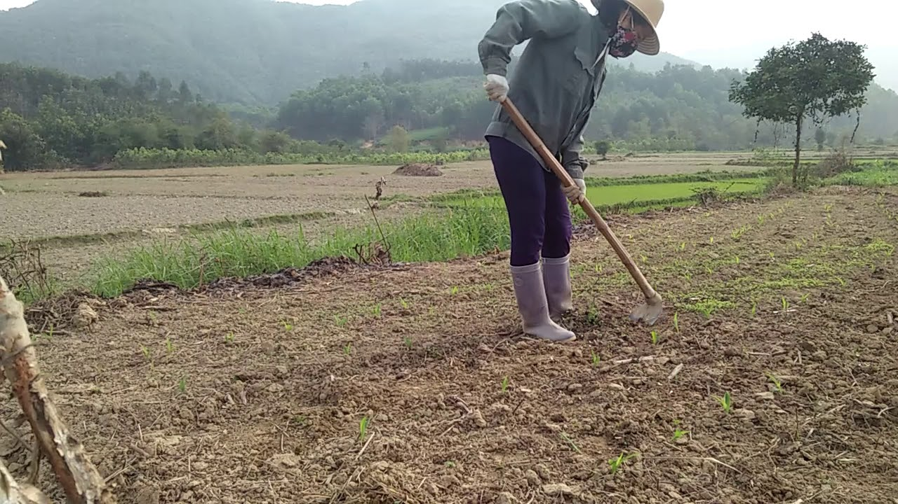
uôc
uôc
uôc
uôc
cuốc
luộc
ruốc
thuộc
Notes:
Cuốc: danh từ và động từ

Slide 7
uôc
uôc
uôc
uôc
cuốc
luộc
ruốc
thuộc
uôt
uôt
uôt
uôt
buốt
muốt
ruột
tuột

Slide 8

cuốc
luộc
ruốc
thuộc
buốt
muốt
ruột
tuột
Notes:
Ôn lại

Slide 9

uôc
ngọn đuốc
Notes:
Hay còn gọi là CHIM ĐA ĐA

Slide 10

uôc
viên thuốc

Slide 11
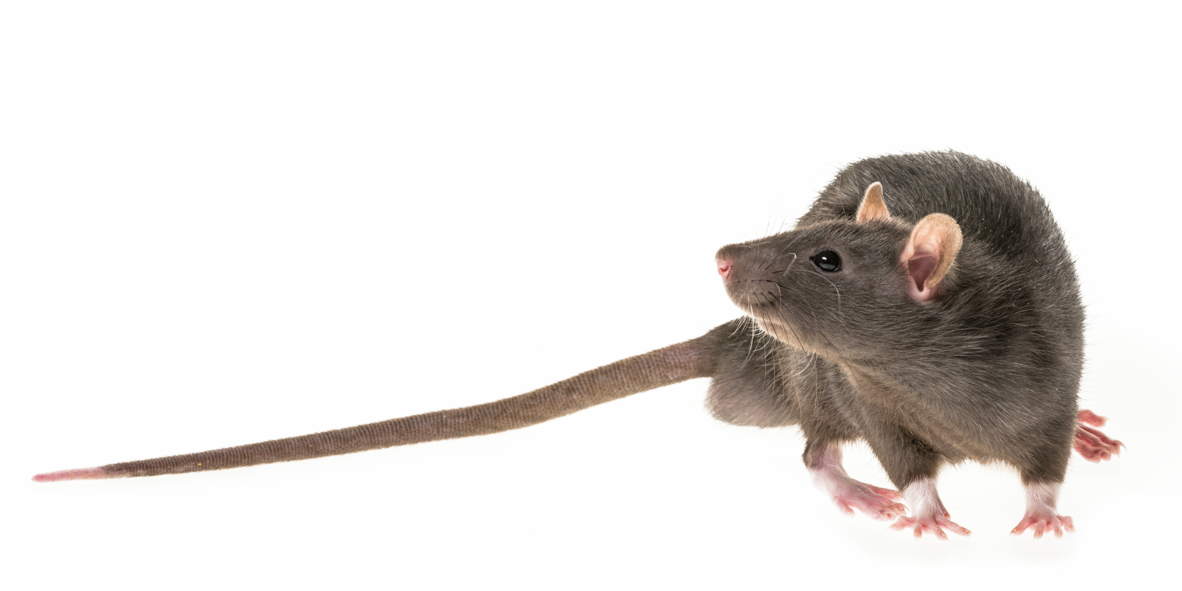
con chuột
uôt
Notes:
Muỗm: Cây gỗ to cùng loại với xoài, hoa mọc thành cụm ở nách lá, quả giông quả xoài nhưng nhỏ hơn và có vị chua.

Slide 12


ngọn đuốc
viên thuốc
con chuột

Slide 13
cuốc
luộc
ruốc
thuộc
buốt
muốt
ruột
tuột
ngọn đuốc
viên thuốc
con chuột
Notes:
Ôn lại

Slide 14


Slide 15


Slide 16


Slide 17
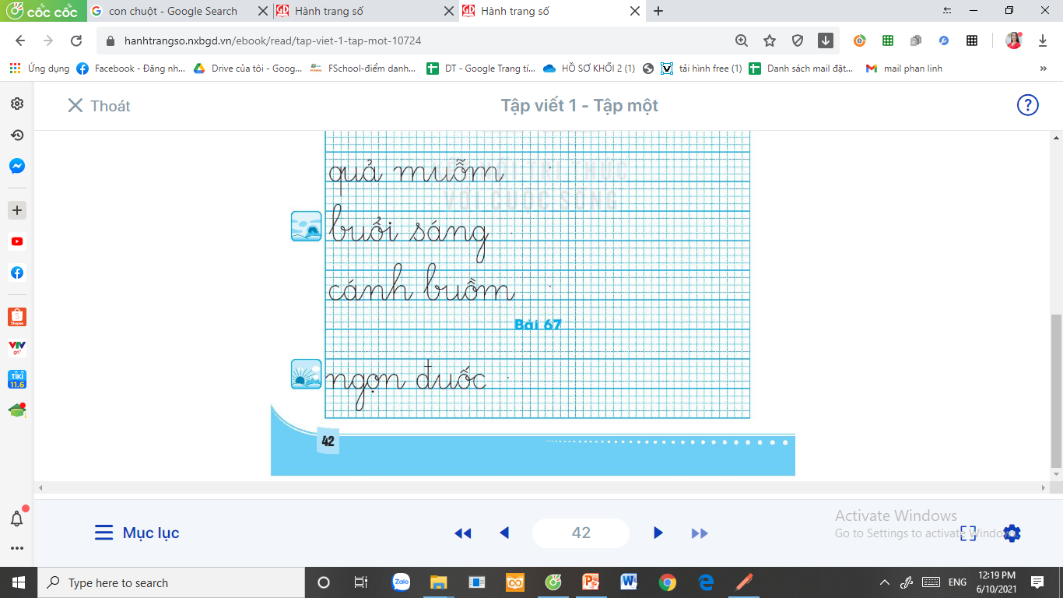
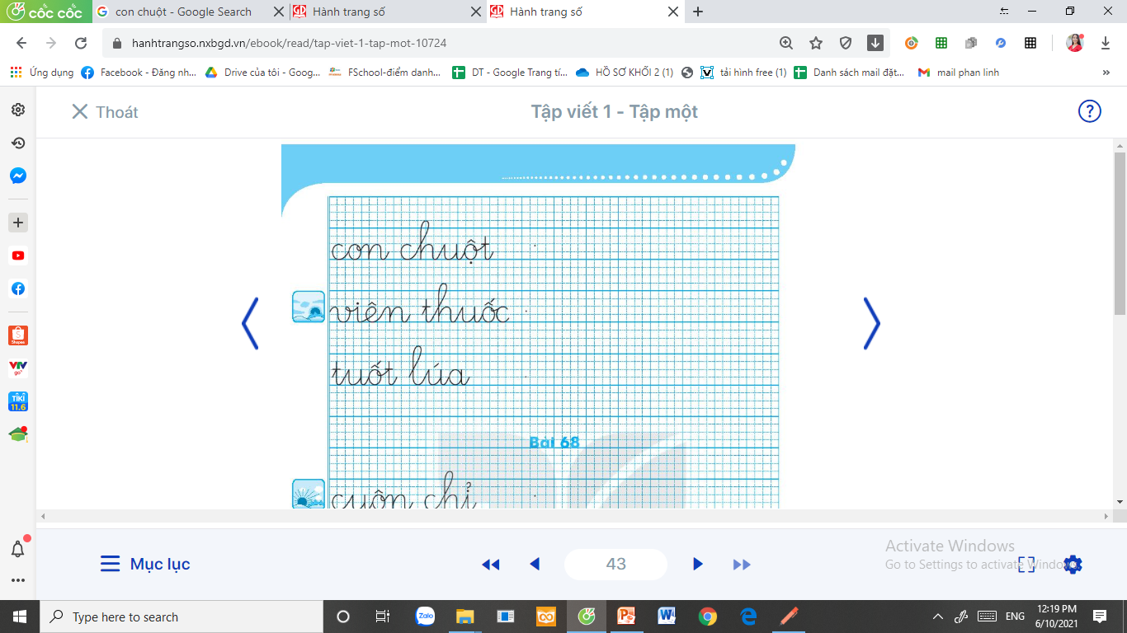

Slide 18
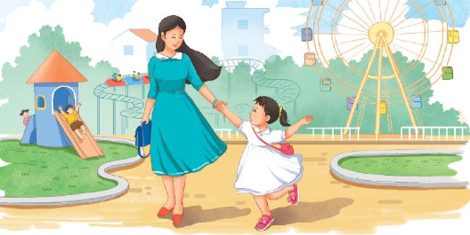
Đọc
4
1
2
Mẹ cho Hà đi công viên. Cô bé rất thích thú và háo hức. Hà mặc váy trắng, đi giày màu hồng. Mẹ còn vuốt tóc và buộc nơ cho Hà. Mẹ bảo Hà khi đi chơi cần ăn mặc gọn gàng, lịch sự.
3
4
5

Slide 19
buổi
nhuộm
buồm
đuôi
Notes:
Luyện luôn từ khó đọc nhé!

Slide 20
Mẹ cho Hà đi công viên. Cô bé rất thích thú và háo hức. Hà mặc váy trắng, đi giày màu hồng. Mẹ còn vuốt tóc và buộc nơ cho Hà. Mẹ bảo Hà khi đi chơi cần ăn mặc gọn gàng, lịch sự.
Mẹ cho Hà đi đâu?
Cảm xúc của Hà như thế nào khi được đi công viên?
Em học hỏi được gì từ Hà và mẹ Hà khi chọn trang phục đi chơi hoặc đi ra ngoài?
Trang phục của Hà khi đi công viên là gì?

Slide 21

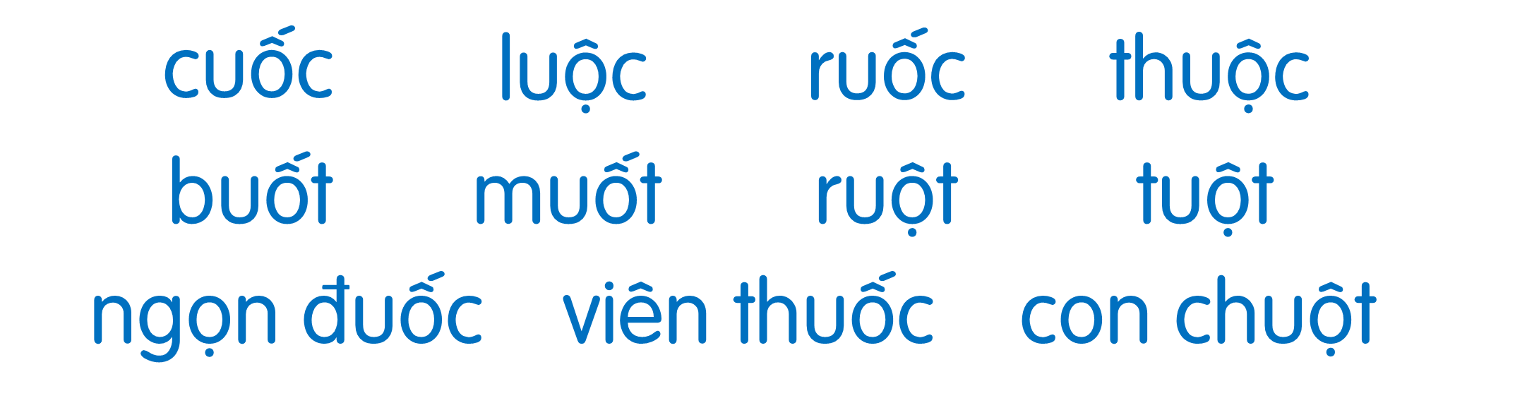
Mẹ cho Hà đi công viên. Cô bé rất thích thú và háo hức. Hà mặc váy trắng, đi giày màu hồng. Mẹ còn vuốt tóc và buộc nơ cho Hà. Mẹ bảo Hà khi đi chơi cần ăn mặc gọn gàng, lịch sự.

Slide 22
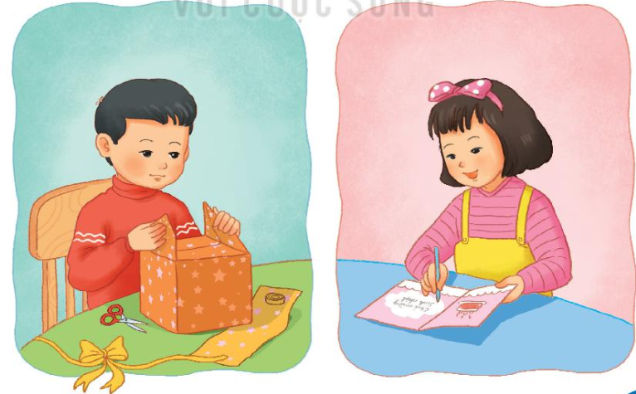
Nói
5
Chuẩn bị đi dự sinh nhật

Slide 23
Chuẩn bị đi dự sinh nhật Nam và Hà làm gì?
Nam gói quà; Hà ghi bưu thiếp.
Còn em, chuẩn bị đi dự sinh nhật em sẽ làm gì?

Slide 24







Slide 25



SÚT BÓNG VÀO KHUNG THÀNH

Slide 26
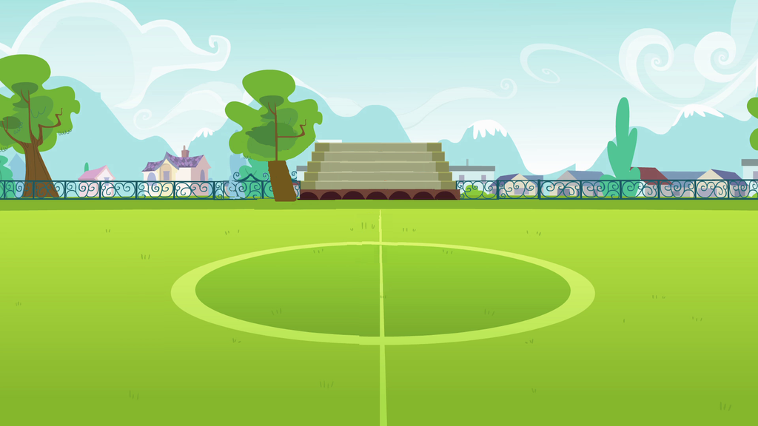


uôc
uôt
cuốc
luộc
buốt
đuôi
ruột
tuột
chuột

Slide 27




Slide 28
LỜI CẢM ƠN
Chân thành cảm ơn quý thầy cô đã sử dụng tài liệu. Mong quý thầy cô sử dụng tài liệu nội bộ và không chia sẻ đi các trang mạng xã hội nhé!
Mong rằng tài liệu này sẽ giúp quý thầy cô gặt hái được nhiều thành công trong sự nghiệp trồng người.
Trong quá trình soạn bài có lỗi nào mong quý thầy cô phản hồi lại Zalo hoặc FB giúp em.
Zalo duy nhất của em: 0972.115.126 (Hương Thảo). Các nick khác ngoài nick này đều là giả mạo.
Facebook: https://www.facebook.com/huongthaoGADT

